Slide 1
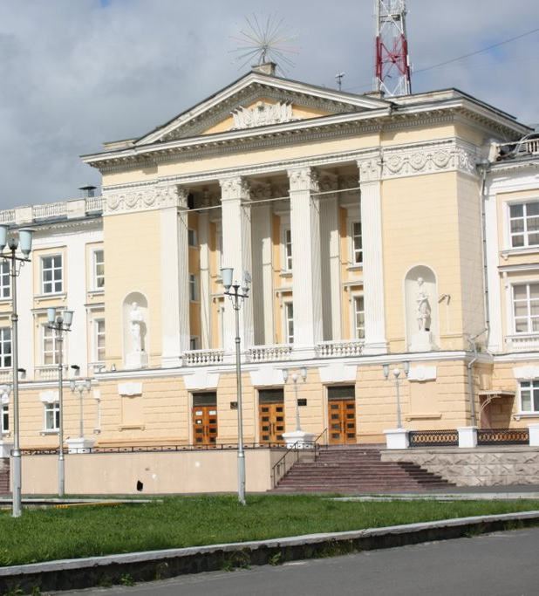

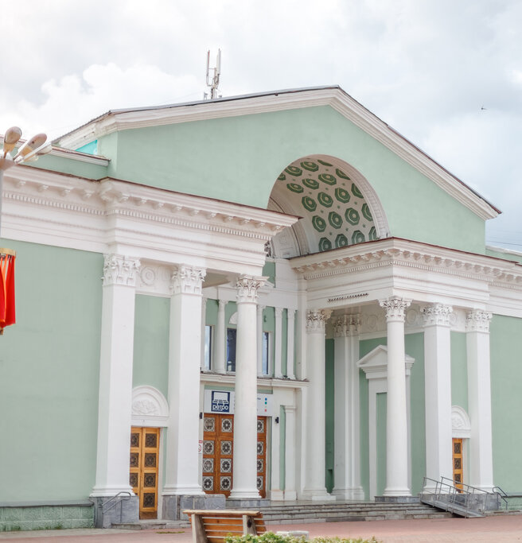
«Культурный марафон Лесного»
Город Лесной
ЗАЯВКА НА КОНКУРС НА ЛУЧШИЙ ВОЛОНТЕРСКИЙ ПРОЕКТ В СФЕРЕ КУЛЬТУРЫ «КУЛЬТ ИДЕЙ»
Руководитель проекта: Потапова Ирина Евгеньевна
Команда волонтеров молодёжного объединения «БУМ»
МБУ «СКДЦ «Современник»
Кинотеатр «Ретро»
Notes:
Междустрочный интервал + номера страниц

Slide 2
Повестка дня: какова культура молодёжи в Лесном?
Вырезки интервью с волонтёрами
«О молодёжи»:
«Во время акции на нас с балкона начали бросать капитошки…»
У сцены во время праздника в основном были только семьи с детьми, молодежь как обычно ушла тусить у торговых центров
Они принимают участие, если ходят в какие-то коллективы или выступают

Slide 3
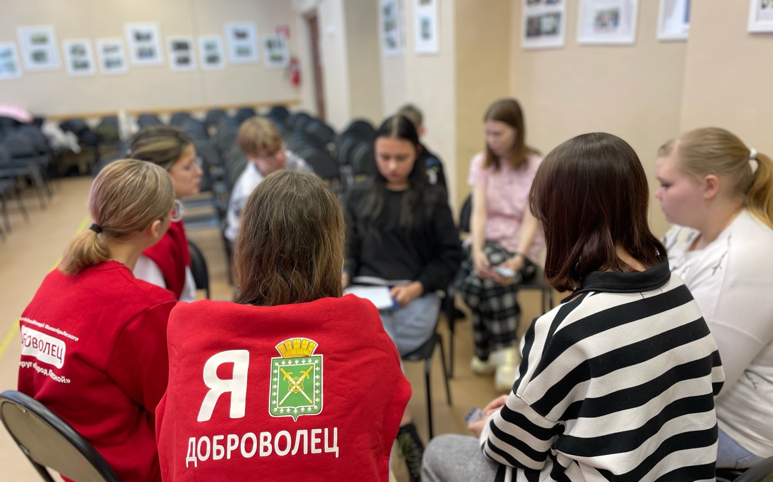
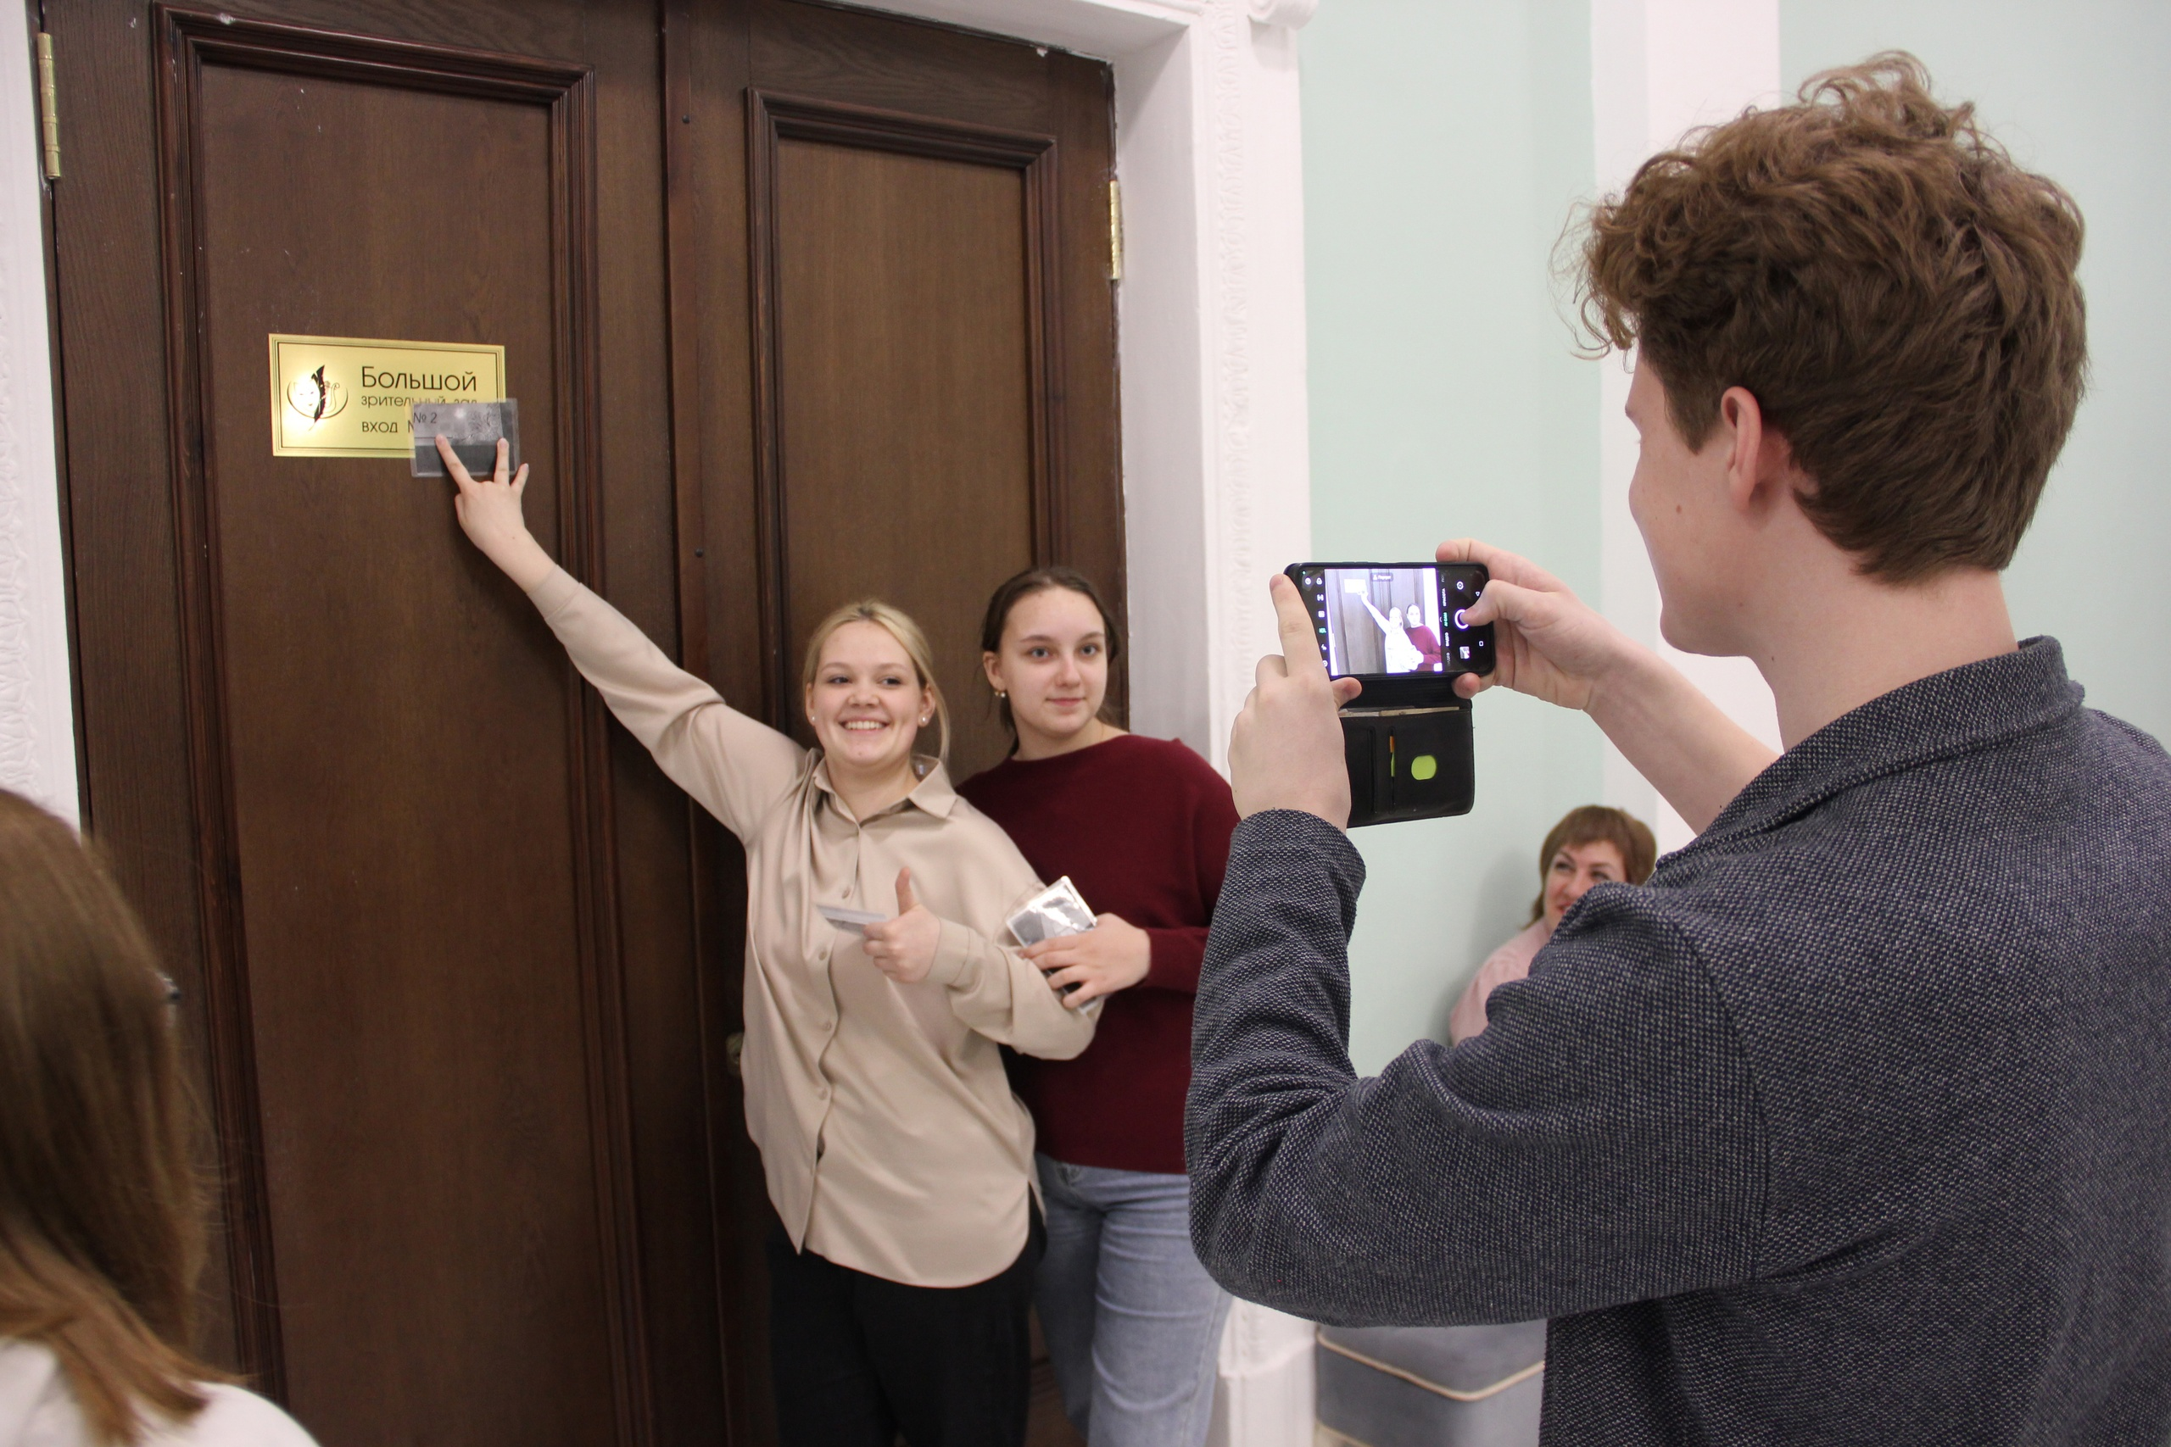
Как решить проблему?
Создадим движение культурной молодежи посредством их участия в мероприятиях проекта:
Тренинги и мастер классы
Экскурсии
Онлайн акции
Беседы
Совместные праздники
Продукт проекта: разработанные молодежью предложения обновленной организации пространства объекта культурного наследия (кинотеатр «Ретро»)

Slide 4
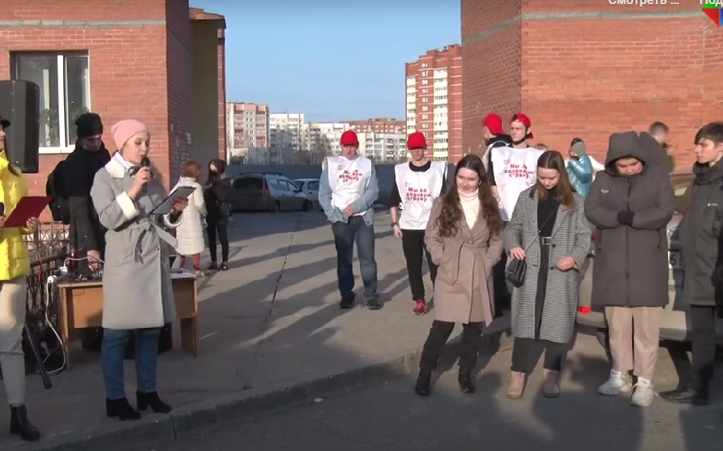
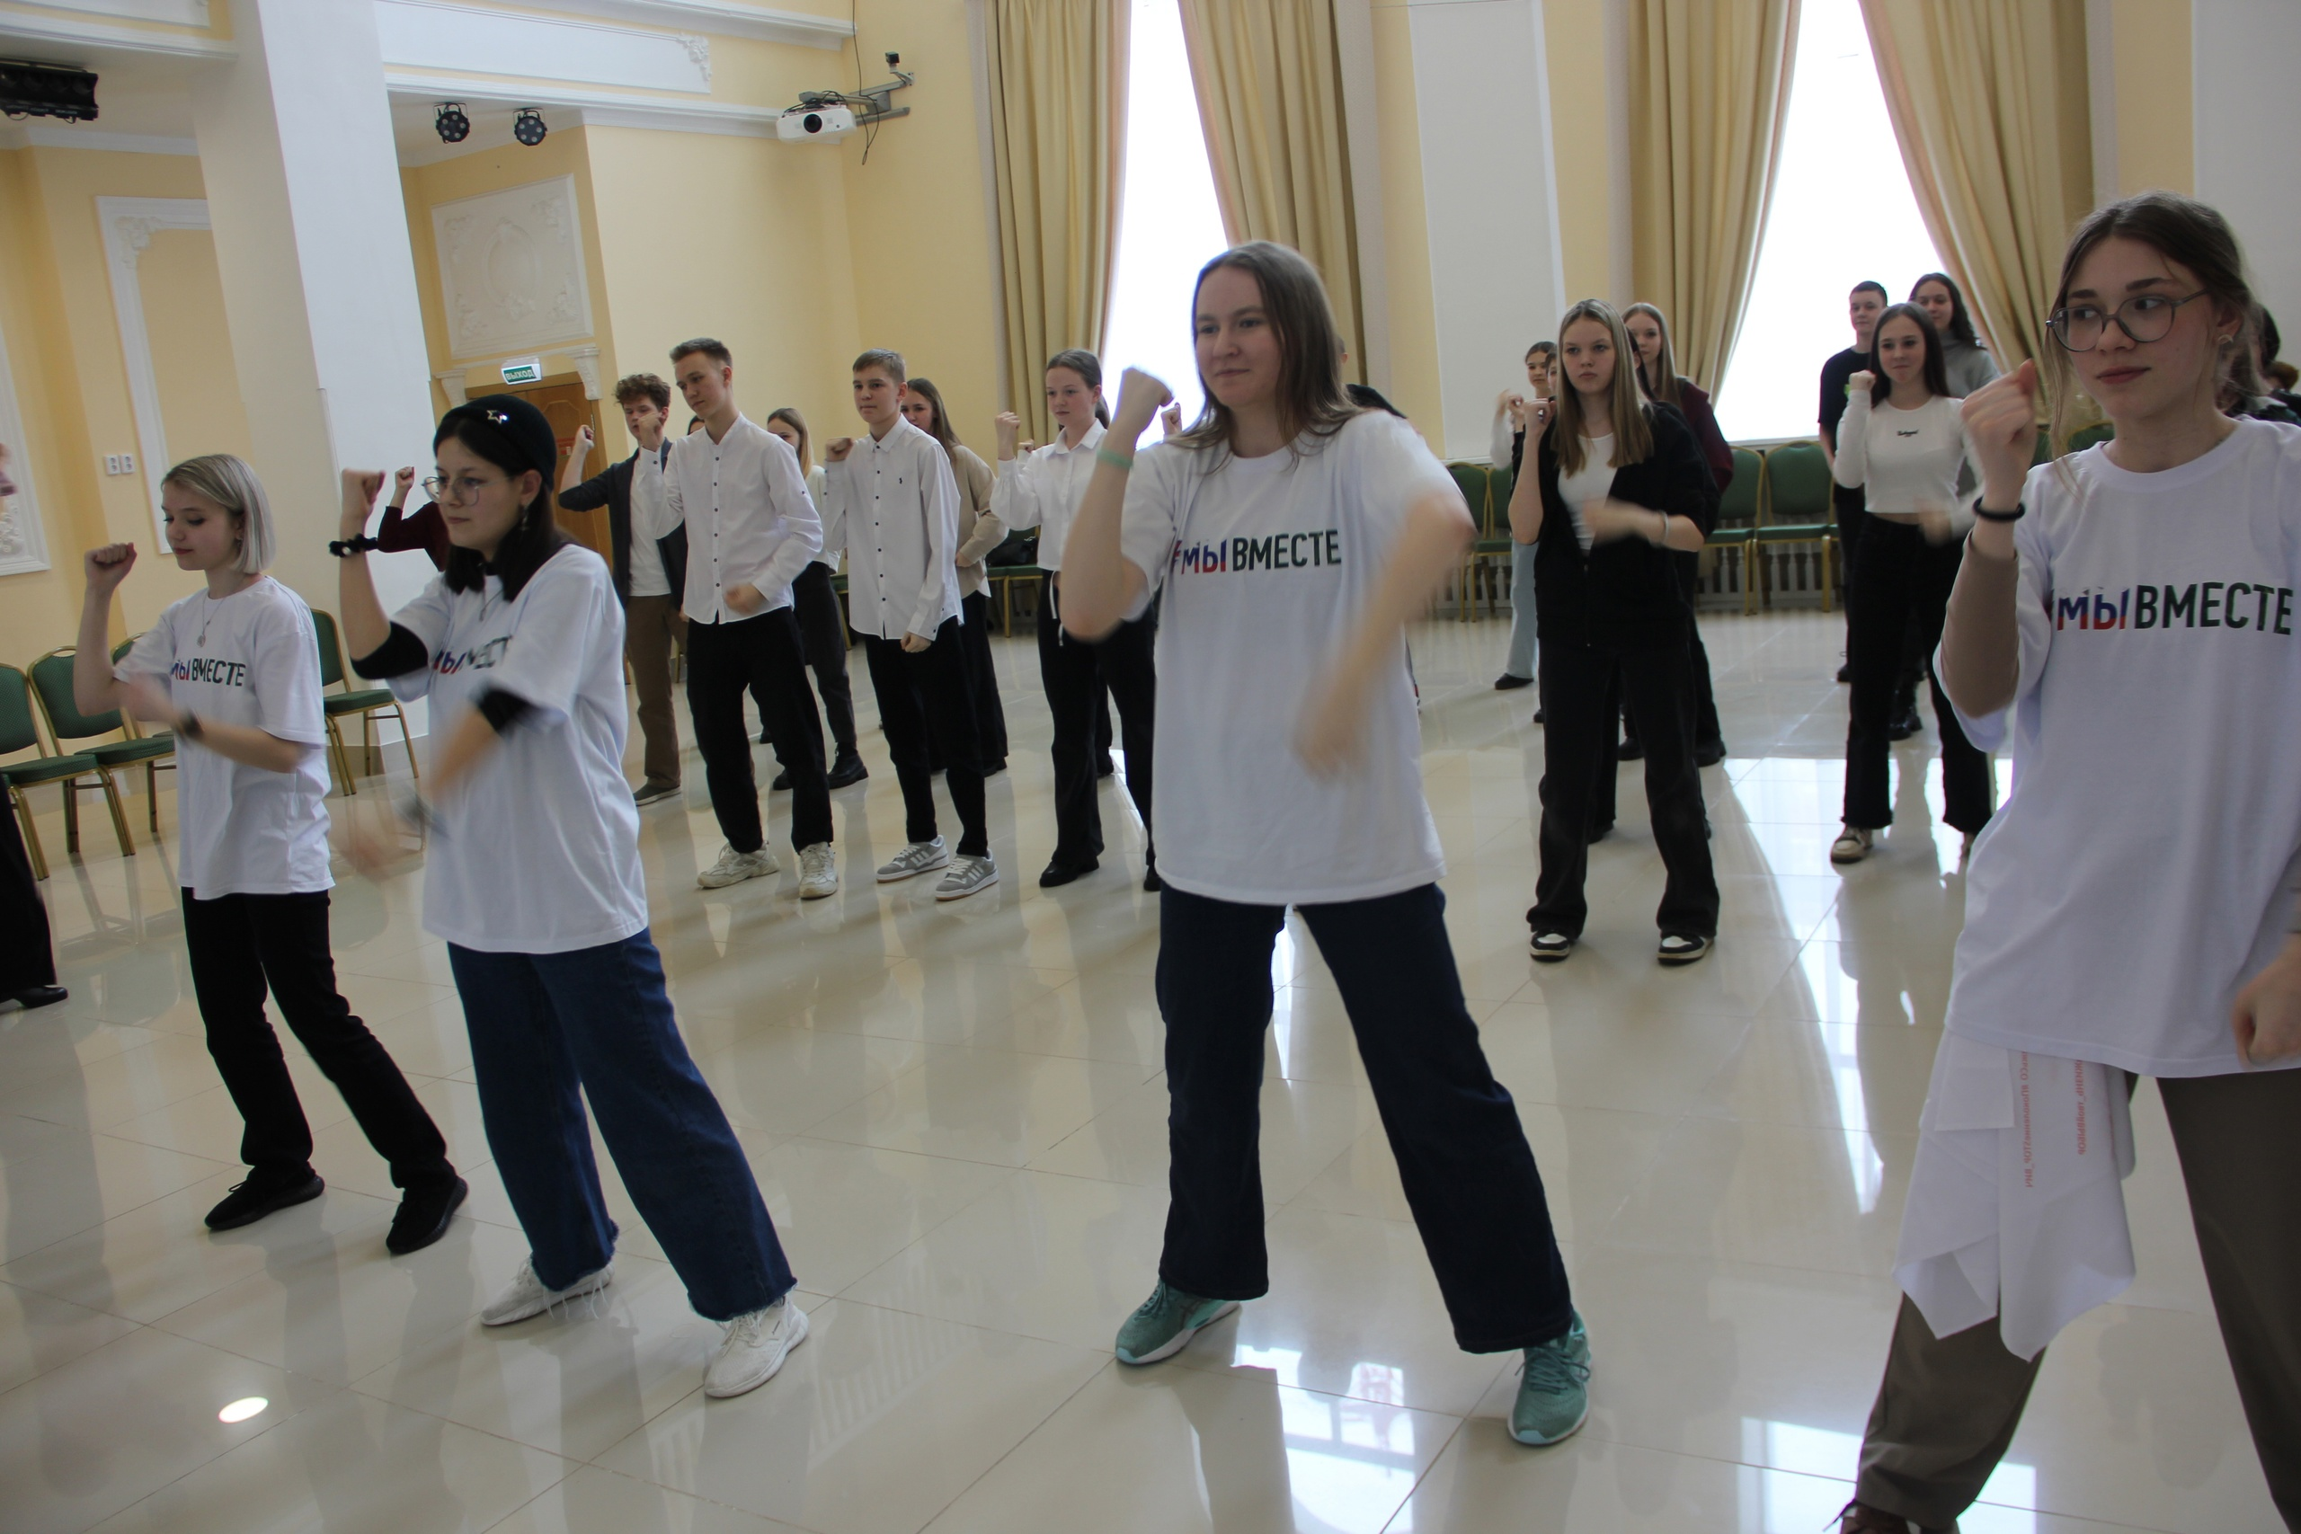
Аудитория проекта:
Команды учащихся школ и техникумов
из 5-7 человек (по трем возрастным категориям: 16-17 лет, 18-19 лет, 20-21 год)
Группы поддержки команд: учащиеся школ и техникумов, семьи участников
Жители города, которые станут участниками рекламной площадки в день города, а также зрителями открытых мероприятий проекта

Slide 5
Временная шкала реализации проекта
Работа на наполнением проекта
Рекламная кампания, приём заявок
Старт
Этапы знакомства молодёжи с культурой города
Подведение итогов
Март
Апр
Май
Июн
Июл
Авг
Сен
Окт
Ноя
Дек
Янв
Февр
День города Лесной
Работа рекламной площадки на Аллее мастеров
Праздничное открытие
Знакомство команд друг с другом и проектом. Участие в тренингах и мастер классах
Видеогид по Лесному
Экскурсии
Event-встреча
Финал
Съемка рекламных вертикальных видеороликов, ведение канала проекта в Telegram
Квиз о городе
Любимое фото города
Тренинг «Особенности реконструкции объектов культурного наследия»

Slide 6
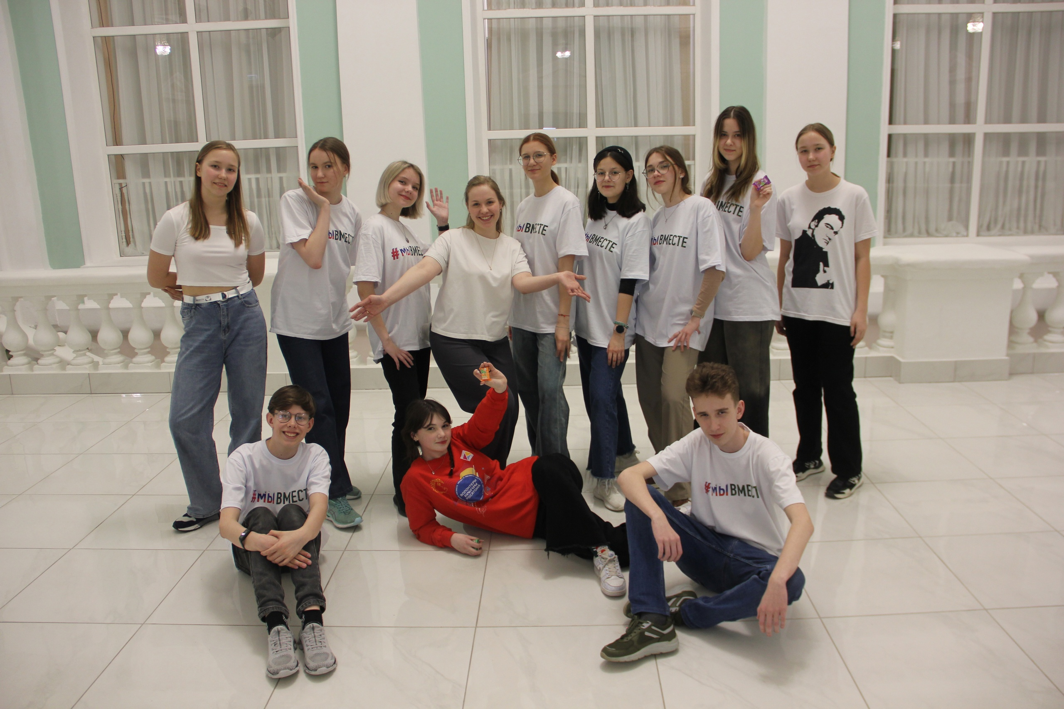
Бюджет
За счет средств гранта – 150 000 рублей
Закупка требуемой канцелярии
Оплата полиграфических услуг
(рекламные стикеры, баннер)
Закупка подарков для самых активных участников проекта
(бутылки для воды, блокноты, термокружки, брелки и значки)
Закупка обмундирования волонтеров
(футболки и ветровки)
Организация питания участников и волонтеров (на мероприятиях, с проведением более 4 часов)
*За счет партнерства – 249 000 рублей
Аренда момещений для проведения мероприятий
Организация и проведение тренингов и мастер классов
За счет сил волонтеров – 173 326 рублей
Итог: 422 326 рублей

Slide 7
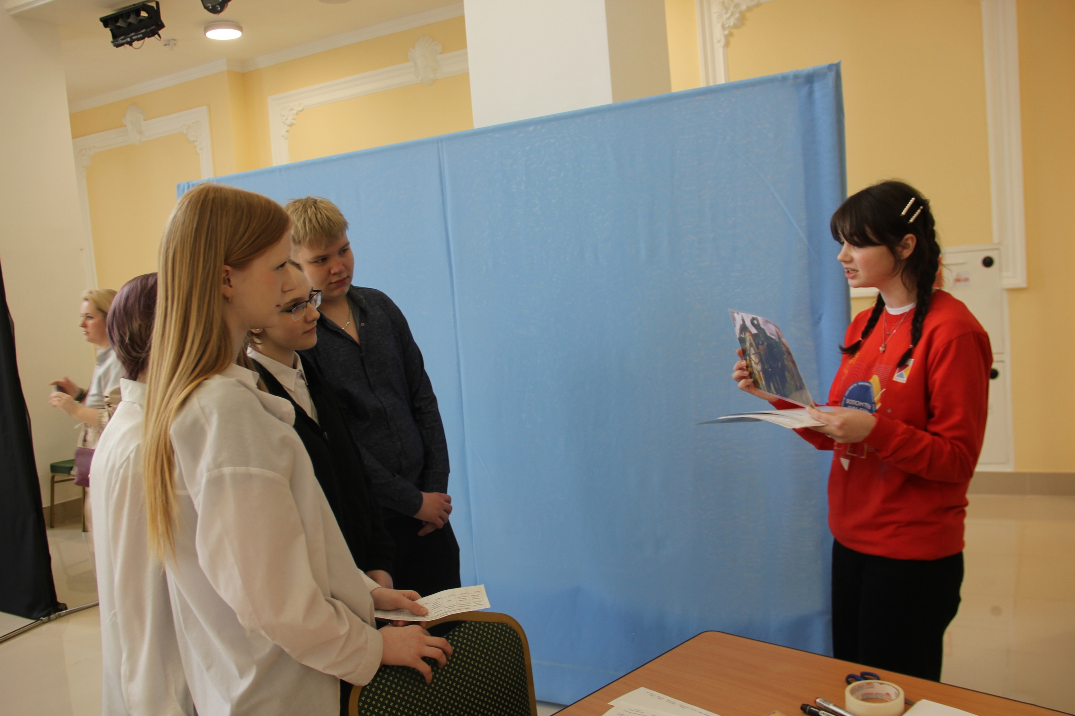
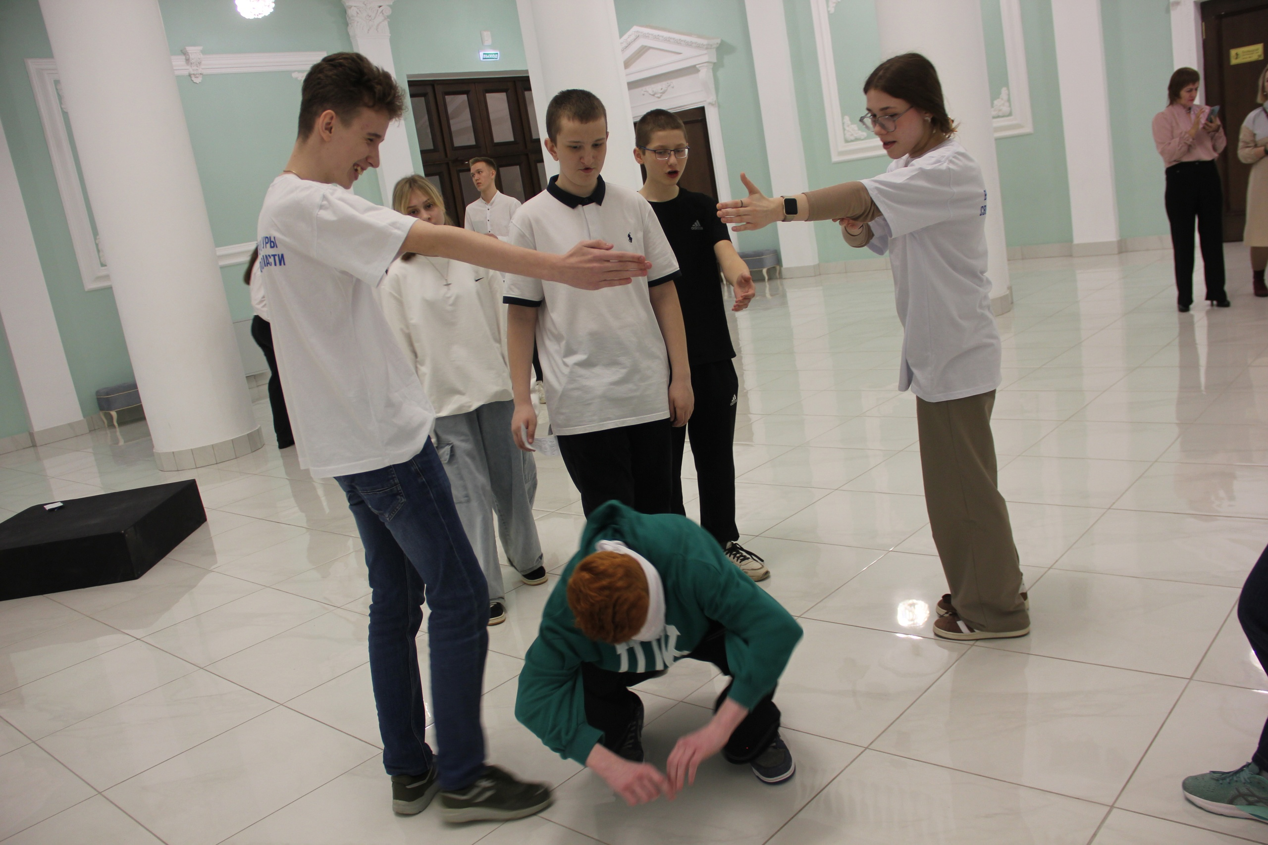
Вклад волонтёров
Помощники в организации празднования
Активный ведущие социальных сетей
Помощники ведущего программ
Репортёры/Монтажёры/Видеооператоры
IT-программисты
Сценаристы
Веб Дизайнеры

Slide 8

Какие изменения принесёт проект в Лесной?
Варианты визуализации логотипа проекта

Slide 9
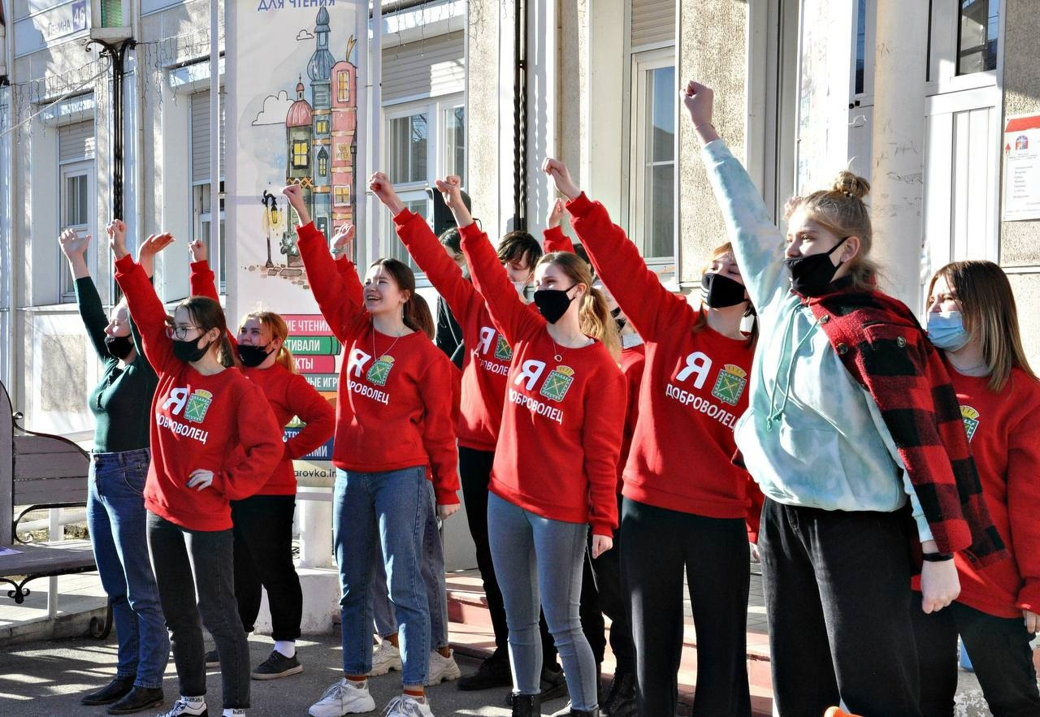
Количественные показатели
Участники проекта (команды) | 15 команд по 5-7 человек, итого до 100 участников
Аудитория проекта | До 500 зрителей живых мероприятий и до 1500 онлайн зрителей проекта
Разработка материалов о культуре Лесного | 30 творческих работ команд, 1 разработанная экскурсия и книга предложений по реконструкции объекта культурного наследия
Волонтёры культуры | 20 активных участников - волонтеров

Slide 10
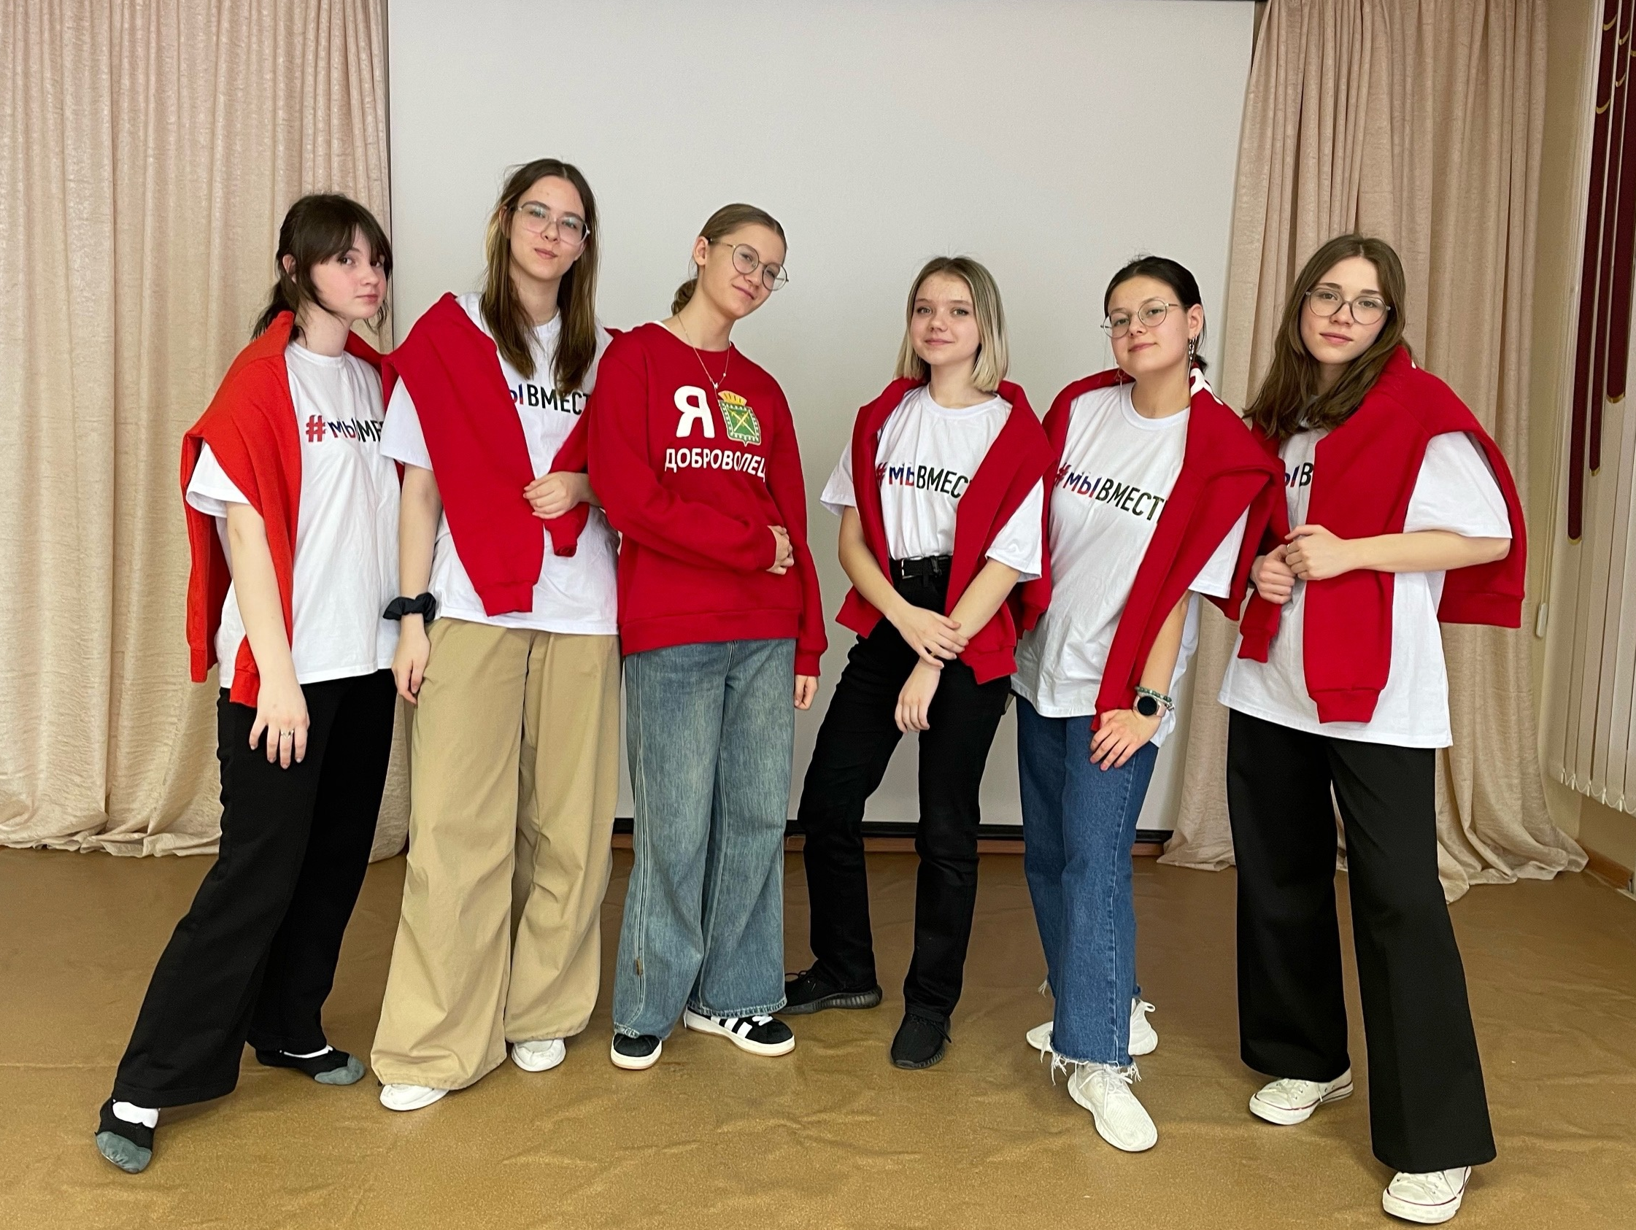
Качественные показатели проекта:
Уровень знаний у молодежи о культурно-исторической ценности города Лесного УЛУЧШИТЬСЯ!
ПОЯВЯТСЯ ПРЕДЛОЖЕНИЯ по обновленной организации пространства объекта культурного наследия
(кинотеатр «Ретро»)
ВОЛОНТЕРЫ ПОЛУЧАТ ОПЫТ ПРОФЕССИЯХ Повышение уровня компетентности волонтеров по работе в сфере культуры
(организация мероприятий,
ведение и разработка экскурсий,
самостоятельная разработка и реализация
социокультурного проекта)

Slide 11
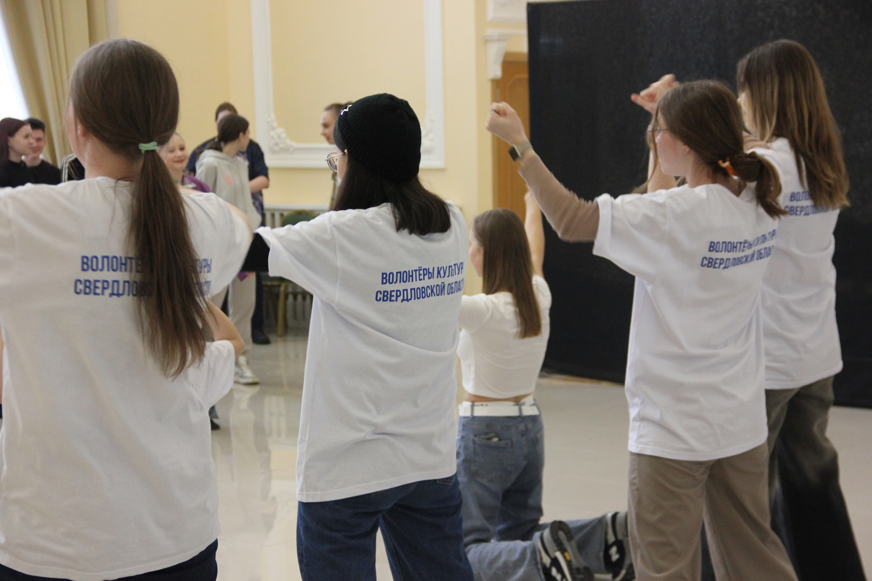
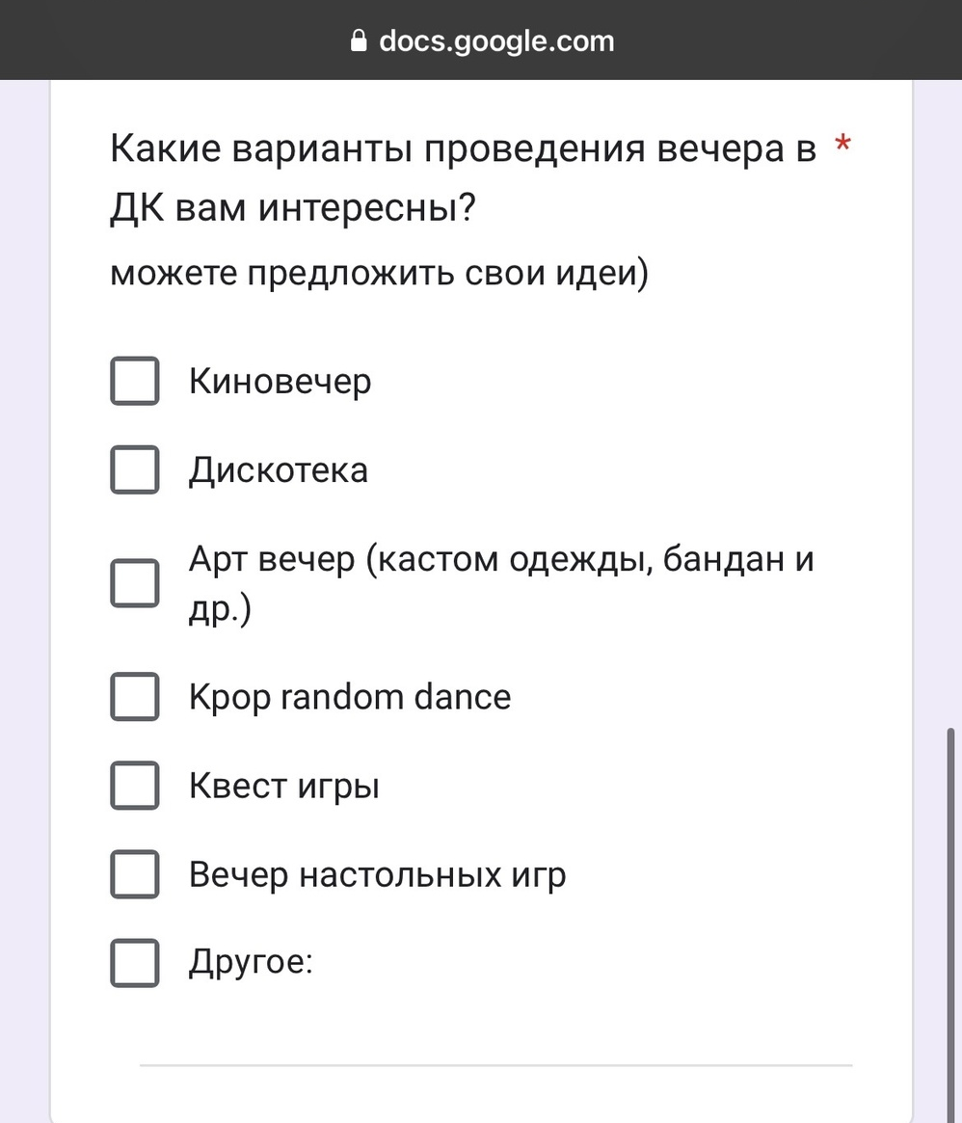
Будущее проекта
Марафон – это долгоиграющая форма мероприятия – мы продолжим привлекать молодёжь к культуре города
Нашему городу еще многого нужно достичь – разработать гимн города, развить внутренний туризм и экскурсии для приглашенных гостей
Каждый марафон – это новое событие для молодёжи Лесного

